Slide 1
Web project
곽은정 이현민

Slide 2
ToTo Weather
Today
Todo
Weather

Slide 3
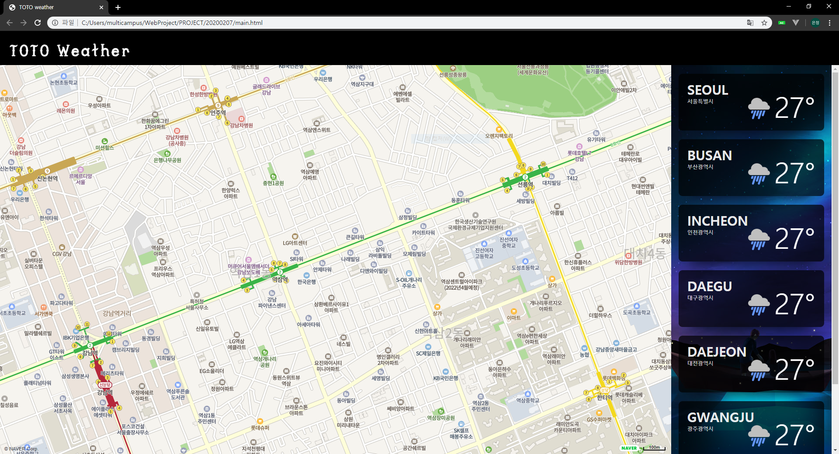

Slide 4
목표
오른쪽 항목 클릭 시 해당 지역으로 지도 이동
지도 API에서 지역별 날씨를 아이콘으로 보여줌
달력과 DB를 이용해 To-do 기능 구현

Slide 5
역할
곽은정
- 레이아웃 및 디자인
- 동적 데이터 제어
이현민
- 네이버 지도 API
- 날씨 데이터 Parsing

Slide 6
어려운 점
곽은정
: CSS에 이때까지 다뤄보지 않은 다양한 기능이 많아서 일일이 검색해봐야 했다. 생각처럼 배치가 되지 않아서 답답했다.
이현민
: API와 Parsing 둘 다 처음 하는 거라 어려울 것 같다.

